Slide 1
第四章 IO复用技术(扩展版)
© 电子科技大学信息与软件工程学院
计算机网络课程组, 2021

Slide 2
读写操作的IO模型
观察迭代式服务器代码，发现：除了bind/listen/accept这些动作外，服务器的主要动作是读写socket，标准输入/输出
服务器的性能与read/write这些操作密切相关，因此，有必要更透彻地了解文件的读写模型
Unix／Linux系统将IO的读写操作抽象为文件读写，操作系统中关于IO操作的实现方式是怎样的？
Buffer / 双buffer / 循环缓冲 / buffer池
阻塞

Slide 3
循环buffer
OS
read
1#
拷贝数据
消费
6#
2#
5#
3#
4#
生产
用户态
内核态
磁盘

Slide 4
读磁盘的顺序图

Slide 5
Linux下常用的一些I/O函数
read() / write()
readv() / writev()
recv() / send()
recvmsg() / sendmsg()
recvfrom() / sendto()
Ref : Linux网络编程9.1-9.2节

Slide 6
五种I/O 模式
阻塞 I/O (Linux下的I/O操作默认是阻塞I/O，即open和socket创建的I/O都是阻塞I/O)
非阻塞 I/O (可以通过fcntl或者open时使用O_NONBLOCK参数，将fd设置为非阻塞的I/O)
I/O 多路复用 (I/O多路复用，通常需要非阻塞I/O配合使用)—select，poll，epoll
信号驱动 I/O (SIGIO)
异步 I/O
Notes:
阻塞：阻塞是个什么概念呢？比如某个时候你在等快递，但是你不知道快递什么时候过来，而且你没有别的事可以干（或者说接下来的事要等快递来了才能做）；那么你可以去睡觉了，因为你知道快递把货送来时一定会给你打个电话（假定一定能叫醒你）。
非阻塞忙轮询：接着上面等快递的例子，如果用忙轮询的方法，那么你需要知道快递员的手机号，然后每分钟给他挂个电话：“你到了没？”
I/O多路复用：为了避免CPU空转，可以引进了一个代理（一开始有一位叫做select的代理，后来又有一位叫做poll的代理，不过两者的本质是一样的）。这个代理比较厉害，可以同时观察许多流的I/O事件，在空闲的时候，会把当前线程阻塞掉，当有一个或多个流有I/O事件时，就从阻塞态中醒来。于是我们的程序就会轮询一遍所有的流，如果没有I/O事件产生，我们的程序就会阻塞在select处。但是依然有个问题，我们从select那里仅仅知道了，有I/O事件发生了，但却并不知道是那几个流（可能有一个，多个，甚至全部），我们只能无差别轮询所有流，找出能读出数据，或者写入数据的流，对他们进行操作。
但是使用select，我们有O(n)的无差别轮询复杂度，同时处理的流越多，没一次无差别轮询时间就越长。而epoll可以理解为event poll，不同于忙轮询和无差别轮询，epoll之会把哪个流发生了怎样的I/O事件通知我们。此时我们对这些流的操作都是有意义的。（复杂度降低到了O(1)）
于是我们可以把“忙”字去掉了）。

Slide 7
五种I/O 模式

Slide 8
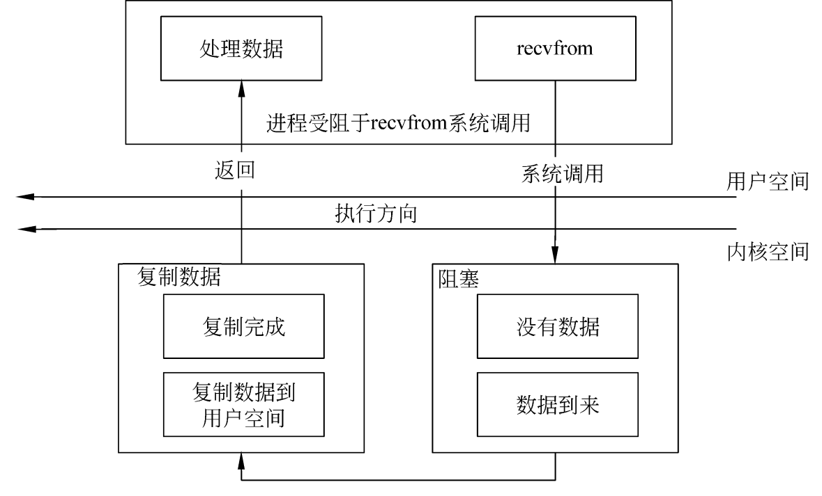
阻塞 I/O模式
阻塞IO是最通用的IO类型，使用这种模型进行数据接收的时候，在数据没有到之前程序会一直等待。例如对于函数recvfrom()，内核会一直阻塞该请求直到有数据到来才返回。
Notes:
一个进程调用 recvfrom ，然后系统调用并不返回知道有数据报到达本地系统，然后系统将数据拷贝到进程的缓存中。
我们称这个进程在调用recvfrom一直到从recvfrom返回这段时间是阻塞的。当recvfrom正常返回时，我们的进程继续它的操作。
--阻塞I/O模式下，一个进程只能处理一个流的I/O事件。

Slide 9
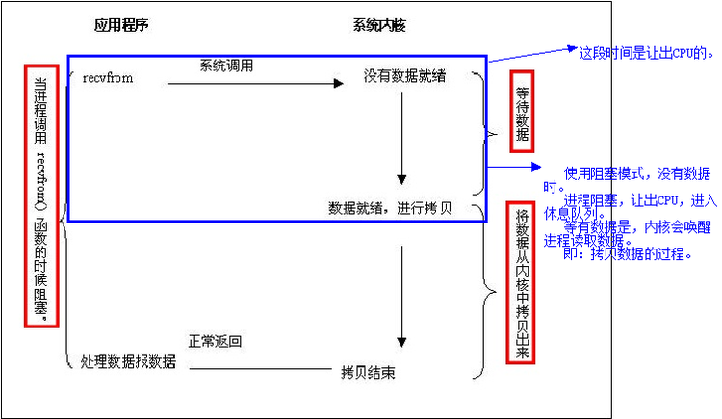
阻塞 I/O模式
Notes:
一个进程调用 recvfrom ，然后系统调用并不返回知道有数据报到达本地系统，然后系统将数据拷贝到进程的缓存中。
我们称这个进程在调用recvfrom一直到从recvfrom返回这段时间是阻塞的。当recvfrom正常返回后，我们的进程继续它的操作。
--阻塞I/O模式下，一个进程只能处理一个流的I/O事件。

Slide 10
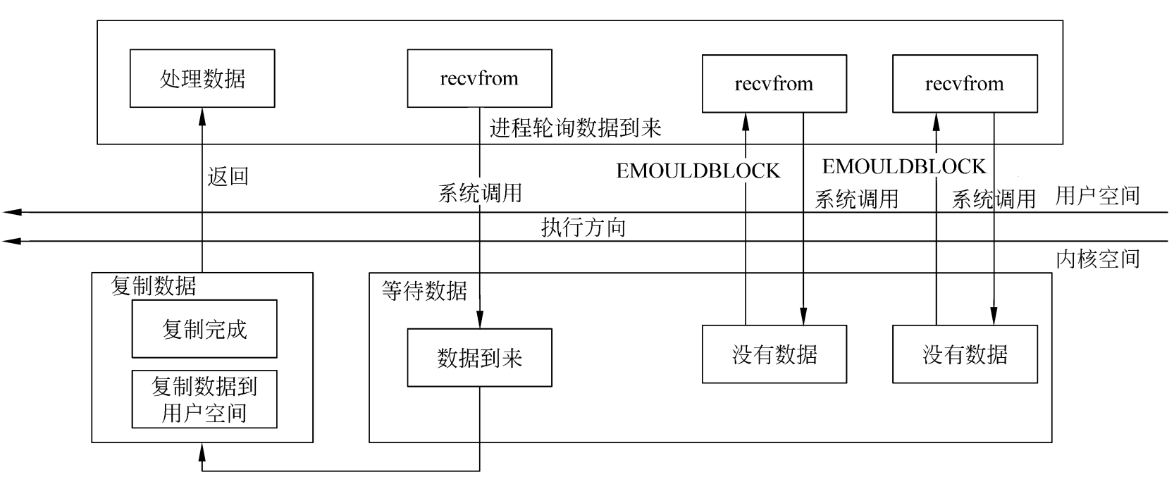
非阻塞 I/O模式
当把套接字设置成非阻塞的IO，则对每次请求，内核都不会阻塞，会立即返回；当没有数据的时候，会返回一个错误。例如对recvfrom()函数，前几次都没有数据返回，直到最后内核才向用户层的空间复制数据。
Notes:
1.非阻塞模式的使用并不普遍，因为非阻塞模式会浪费大量的CPU资源。 2.当我们将一个套接字设置为非阻塞模式，我们相当于告诉了系统内核： “当我请求的I/O 操作不能够马上完成，你想让我的进程进行休眠等待的时候，不要这么做，请马上返回一个错误给我。” 3.我们开始对 recvfrom 的三次调用，因为系统还没有接收到网络数据，所以内核马上返回一个 EWOULDBLOCK的错误。 4.第四次我们调用 recvfrom 函数，一个数据报已经到达了，内核将它拷贝到我们的应用程序的缓冲区中，然后 recvfrom 正常返回，我们就可以对接收到的数据进行处理了。 5.当一个应用程序使用了非阻塞模式的套接字，它需要使用一个循环，以监听测试是否一个文件描述符有数据可读(称做 polling(轮询))。应用程序不停的 polling 内核来检查是否 I/O操作已经就绪。这将是一个极浪费 CPU资源的操作。这种模式使用中不是很普遍。
UNP第三章讲述了如何使用fcntl或者ioctl函数来设置套接字的非阻塞模式。

Slide 11
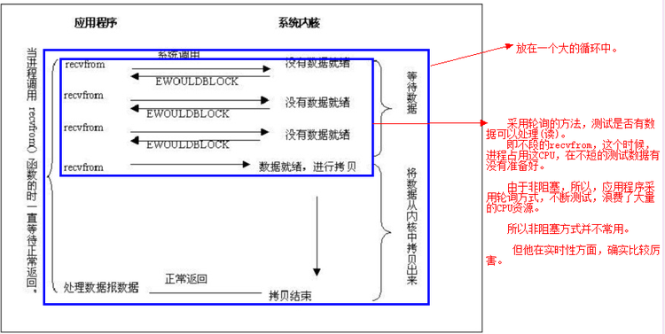
非阻塞 I/O模式
while true {
for i in stream[] {
if i has data
read until unavailable
}
}
Notes:
1.非阻塞模式的使用并不普遍，因为非阻塞模式会浪费大量的CPU资源。 2.当我们将一个套接字设置为非阻塞模式，我们相当于告诉了系统内核： “当我请求的I/O 操作不能够马上完成，你想让我的进程进行休眠等待的时候，不要这么做，请马上返回一个错误给我。” 3.我们开始对 recvfrom 的三次调用，因为系统还没有接收到网络数据，所以内核马上返回一个 EWOULDBLOCK的错误。 4.第四次我们调用 recvfrom 函数，一个数据报已经到达了，内核将它拷贝到我们的应用程序的缓冲区中，然后 recvfrom 正常返回，我们就可以对接收到的数据进行处理了。 5.当一个应用程序使用了非阻塞模式的套接字，它需要使用一个循环，以监听测试是否一个文件描述符有数据可读(称做 polling(轮询))。应用程序不停的 polling 内核来检查是否 I/O操作已经就绪。这将是一个极浪费 CPU资源的操作。这种模式使用中不是很普遍。

Slide 12
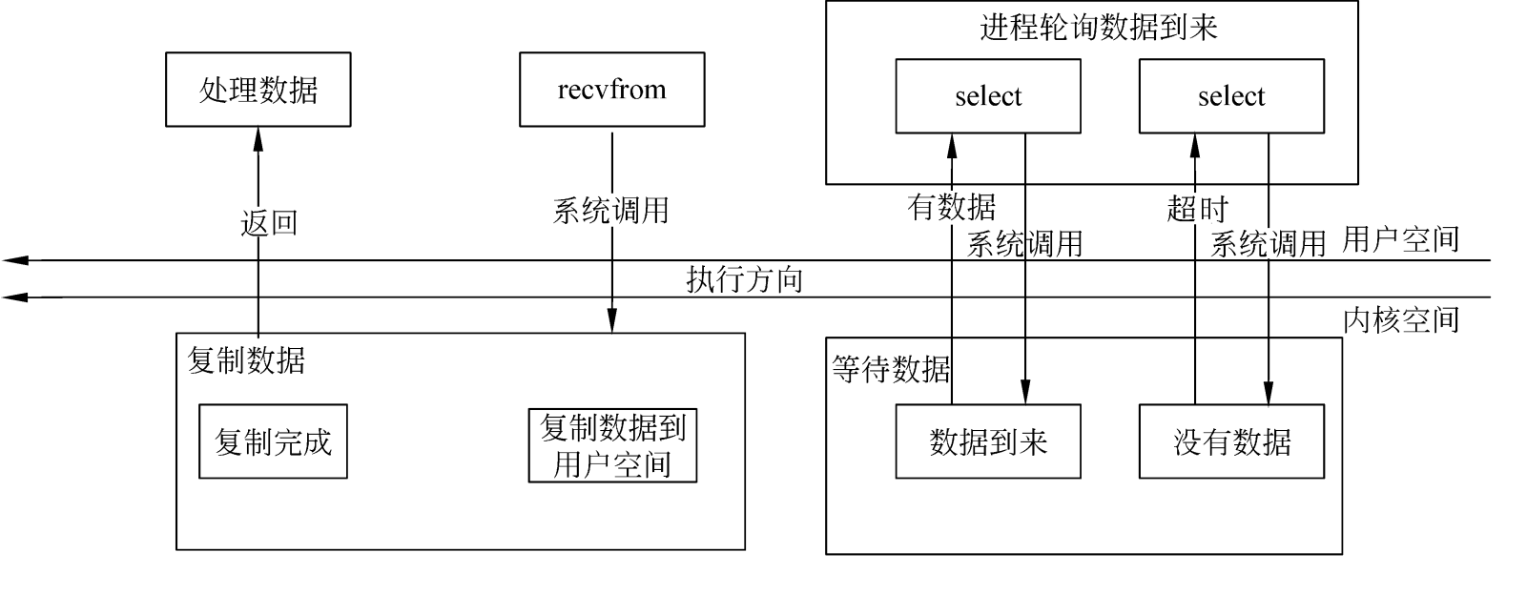
I/O多路复用
I/O多路复用的原理是为了避免CPU空转，使用一个代理（select/poll/epoll..）同时观察许多流的I/O事件，在空闲的时候，会把当前线程阻塞掉，当有一个或多个流有I/O事件时，就从阻塞态中醒来，于是我们的程序就会轮询一遍所有的流。例如select()函数按照一定的超时时间轮询，直到需要等待的套接字有数据到来，利用recvfrom()函数，将数据复制到应用层。
Notes:
1.为了避免CPU空转，可以引进了一个代理（一开始有一位叫做select的代理，后来又有一位叫做poll的代理，不过两者的本质是一样的）。这个代理比较厉害，可以同时观察许多流的I/O事件，在空闲的时候，会把当前线程阻塞掉，当有一个或多个流有I/O事件时，就从阻塞态中醒来，于是我们的程序就会轮询一遍所有的流。
2.select能等待多个文件描述符，而这些文件描述符（套接字描述符）其中的任意一个进入读就绪状态，select()函数就可以返回。
3.但是使用select，有O(n)的无差别轮询复杂度，同时处理的流越多，轮询时间就越长。
4.epoll可以理解为event poll，不同于忙轮询和无差别轮询，epoll之会把哪个流发生了怎样的I/O事件通知我们。此时我们对这些流的操作都是有意义的。（复杂度降低到了O(1)）

Slide 13
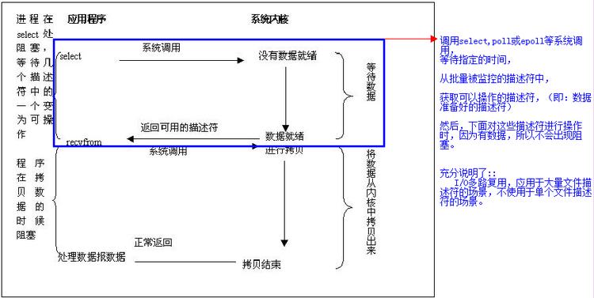
支持I/O多路复用的系统调用
while true {
select(streams[])
for i in streams[] {
if i has data
read until unavailable }}
while true {
active_stream[] = epoll_wait(epollfd)
for i in active_stream[] {
read or write till
}
}
Notes:
1.为了避免CPU空转，可以引进了一个代理（一开始有一位叫做select的代理，后来又有一位叫做poll的代理，不过两者的本质是一样的）。这个代理比较厉害，可以同时观察许多流的I/O事件，在空闲的时候，会把当前线程阻塞掉，当有一个或多个流有I/O事件时，就从阻塞态中醒来，于是我们的程序就会轮询一遍所有的流。
2.select能等待多个文件描述符，而这些文件描述符（套接字描述符）其中的任意一个进入读就绪状态，select()函数就可以返回。
3.但是使用select，有O(n)的无差别轮询复杂度，同时处理的流越多，轮询时间就越长。
4.epoll可以理解为event poll，不同于忙轮询和无差别轮询，epoll之会把哪个流发生了怎样的I/O事件通知我们。此时我们对这些流的操作都是有意义的。（复杂度降低到了O(1)）

Slide 14
信号驱动IO模型
信号驱动的IO在进程开始的时候注册一个信号处理的回调函数，进程继续执行，当信号发生时，即有了IO的时间，这里即有数据到来，利用注册的回调函数将到来的数据用recvfrom()接收到。
Notes:
所谓信号驱动，就是利用信号机制，安装信号SIGIO的处理函数（进行IO相关操作），通过监控文件描述符，当其就绪时，通知目标进程进行IO操作（signal handler）

Slide 15
信号驱动IO模型
Notes:
所谓信号驱动，就是利用信号机制，安装信号SIGIO的处理函数（进行IO相关操作），通过监控文件描述符，当其就绪时，通知目标进程进行IO操作（signal handler）

Slide 16
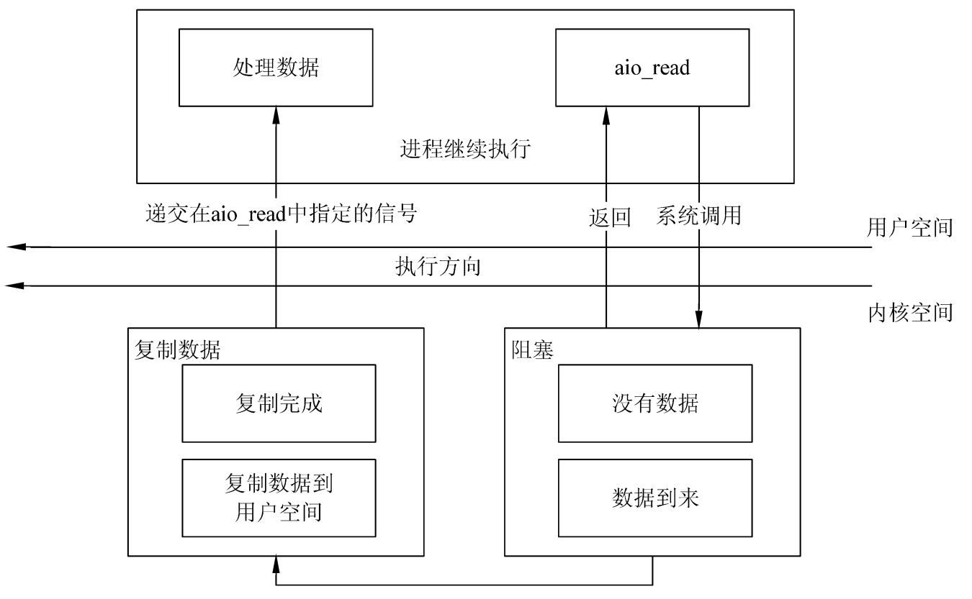
异步IO模型
异步IO与前面的信号驱动IO相似，其区别在于信号驱动IO当数据到来的时候，使用信号通知注册的信号处理函数，而异步IO则在数据复制完成的时候才发送信号通知注册的信号处理函数。
Notes:
Linux上异步IO有一组POSIX规定的接口，以aio开头的几个SYSCALL。如下：
int aio_read(struct aiocb *aiocbp);
int aio_write(struct aiocb *aiocbp);
ssize_t aio_return(struct aiocb *aiocbp);

Slide 17
异步IO模型
Notes:
Linux上异步IO有一组POSIX规定的接口，以aio开头的几个SYSCALL。如下：
int aio_read(struct aiocb *aiocbp);
int aio_write(struct aiocb *aiocbp);
ssize_t aio_return(struct aiocb *aiocbp);

Slide 18
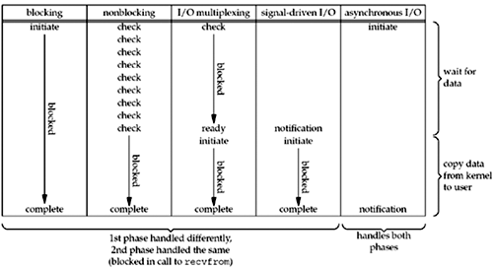
5种IO模型的比较
Ref : UNP 6.2.6 节

Slide 19
同步与异步IO
POSIX定义这两个术语如下
同步I/O操作引起请求进程阻塞，知道I/O操作完成；
异步I/O操作不引起请求进程阻塞；
IO的两个阶段都没有被阻塞，才能被称为异步IO
因此，阻塞I/O模型、非阻塞I/O模型、 I/O复用模型和信号驱动模型都是同步I/O模型；最后一种才是异步IO
实际编程中，这几种IO模型经常根据需要混用
首先要避免被阻塞，但是阻塞都不好？
在事件的检查点要阻塞
避免采用信号机制，主要原因是信号是异步的，将使程序变得很难编写。

Slide 20
IO复用函数/系统调用
IO复用技术能够使能应用程序同时等待多个事件的发生
IO复用技术的引入，使得网络编程的模式发生了巨大变化
常用的IO复用函数有
select/poll/pselect
epoll (Linux)
kqueue (FreeBSD)

Slide 21
SELECT
函数select()与之前的recv()和send()直接操作文件描述符不同。使用select()函数可以先对需要操作的文件描述符进行查询，查看目标文件描述符是否可以进行读、写或者错误操作，然后当文件描述符满足操作的条件的时候才进行真正的IO操作。
Ref : UNP 6.3节

Slide 22
SELECT
函数原型：
#include <sys/select.h>
#include <sys/time.h>
int select (int maxfdp1, fd_set *readfds, fd_set *writefds, fd_set *exceptfds, struct timeval *timeout);
返回值：>0 表示就绪的描述符数目, 0 表示超时，–1 表示出错
监视的文件描述符分3类，分别是writefds、readfds、和exceptfds。调用后select函数会阻塞，直到有描述符就绪（有数据 可读、可写、或者有except），或者超时（timeout指定等待时间，如果立即返回设为null即可），函数就返回。当select函数返回后，可以通过遍历fdset，来找到就绪的描述符。

Slide 23
readset / writeset / exceptset为读/写/异常集合，这些集合分别表示我们关注的读/写/异常事件集合
这些集合内包含了某个文件描述符上读/写/异常事件
集合通常是以bitmap的形式实现
例如：
一个读集合{1,4,7}表示我们对文件描述符为1，4，7的文件上的读事件感兴趣
{1,4,7}集合的bitmap为：1001 0010B

Slide 24
int select (int maxfdp1, fd_set *readfds, fd_set *writefds, fd_set *exceptfds, struct timeval *timeout);
maxfdp1表示读/写/异常集合中，最大描述符+1
集合通常以bitmap实现，这些bitmap都有一个固定的大小
为了加快bitmap中搜索，所以给出了一个搜索的上限，不然的话需要枚举bitmap中所有bit位，这个上限就是maxfdp1的作用
注意到文件描述符是以0开始的，所以上限应该是所有集合中最大描述符+1

Slide 25
select()函数中的时间参数
struct timeval {
long tv_sec; /* seconds */
long tv_usec; /* microseconds */
};
int select (int maxfdp1, fd_set *readfds, fd_set *writefds, fd_set *exceptfds, struct timeval *timeout);

Slide 26
timeout是一个时间间隔
当在timeout的时间间隔内没有事件发生，select会退出阻塞态
通常Unix的时间分片设计为10ms，所以select一般最小的粒度为10ms，设定更高的时间精度没有意义
由于引入timeout，所以select函数的动作有三种
当timeout指针为NULL，select会一直等待事件发生
当timeout为一个非0的设定值，并且在这个时间范围内没有事件发生，select函数在时间到时返回
当timeout设定为0，select不阻塞，直接返回，这称为poll

Slide 27
bitmap集合的操纵宏
#define FD_SET(fd, fdsetp) __FD_SET (fd, fdsetp)
#define FD_CLR(fd, fdsetp) __FD_CLR (fd, fdsetp)
#define FD_ISSET(fd, fdsetp)__FD_ISSET (fd, fdsetp)
#define FD_ZERO(fdsetp) __FD_ZERO (fdsetp)
注意：在向select传递读/写/异常集合之前一定要调用FD_ZERO对集合清零
另外，如果对读/写/异常事件不感兴趣，可以向select函数传递NULL指针

Slide 28
fd_set使用示例
理解select模型的关键在于理解对fd_set的操作。例如：取fd_set长度为1字节，则fd_set中的每一bit可以对应一个文件描述符fd，最大可以对应8个fd。执行以下代码的作用：
fd_set set; // 声明一个fd_set类型的变量
FD_ZERO(&set); //set被清零，用位表示是00000000
若fd＝5,执行: FD_SET(fd,&set); //set变为0001,0000(第5位被置为1)
若再加入fd＝2，fd=1,则set变为00010011
执行：select(6,&set,0,0,0); // 阻塞等待
若fd=1,fd=2上都发生可读事件，则select返回，此时set变为00000011。注意：没有事件发生的fd=5被清空。

Slide 29
描述符就绪条件
读事件
当收到的数据字节数超过buffer的low_water_mark
对端发送FIN，read将返回0
有新的客户连接上来，完成队列中有新建连接
socket出错
buffer
low_water_mark

Slide 30
写事件
写buffer中的空闲空间超过low_water_mark，并且是
1）已经建立连接；2）或者是无连接的
写半关闭，触发写事件。如果继续通过该socket的文件描述符向对端写数据，会触发写事件，同时也会触发SIGPIPE信号
在非阻塞条件下，connect建连成功或建连失败
socket出错
socket出错会同时出现在读事件/写事件集合中
异常事件
接收到带外数据
接收到伪终端传递过来的控制字符

Slide 31
select函数事件触发表
Condition | readable | writable | exception
buffer内数据可读 | yes
读半关闭 | yes
可以accept | yes
buffer空闲空间可写 |  | yes
写半关闭 |  | yes
非阻塞下connect成功 |  | yes
socket错误 | yes | yes
收到带外数据 |  |  | yes
收到伪终端控制命令 |  |  | yes

Slide 32
select例子
UNP P140-141
tcpcliserv / tcpservselect01.c

Slide 33
select的优缺点
select目前几乎在所有的平台上支持，其良好跨平台支持也是它的一个优点。select的一个缺点在于单个进程能够监视的文件描述符的数量存在最大限制，在Linux上一般为1024或2048，可以通过修改宏定义甚至重新编译内核的方式提升这一限制，但 是这样也会造成效率的降低。
但最主要的缺点还是其返回就绪描述符信息的方式

Slide 34
select函数的主要缺陷
FD_SETSIZE
<linux/posix_types.h>
#undef __FD_SETSIZE
#define __FD_SETSIZE 1024
fd_set需要拷贝到内核，更关键的是：fd_set将进程的所有描述符都罗列出来，内核与应用程序需要逐个检查相应的bit位。这个复杂度为O(N)。在一次select设定/响应过程，fd_set至少要经过三次这种枚举才能完成遍历。
select关注的事件类型较少，其它类型的事件呢？如文件删除、进程启动…
Select每次从阻塞态退出后，都需要重新设置一次读/写集合

Slide 35
poll()函数
int poll (struct pollfd *fds, unsigned long nfds, int timeout);
不同于select使用三个位图来表示三个fdset的方式，poll使用一个 pollfd的指针实现。
struct pollfd {
int fd; /* file descriptor to check */
short events; /* events of interest on fd */
short revents; /* events that occurred on fd */
};
Ref : UNP 6.10节 P144

Slide 36
poll呢？
情况好点，它没有FD_SETSIZE的限制，但是效率仍然很低
综上，select、poll对于重负荷的服务器而言，效率比较低
虽然select/poll存在上述弊端，但是select/poll提供了一种全新的编程模型
对网络报文的收发，采用了事件触发的方式
推而及广，select提供了一种IO事件触发的编程方式
select的这种模型非常高效，可以在一个线程里支撑起重负荷的应用
select的这种复用方式，使得它成为进一步改进的对象

Slide 37
SELECT&POLL的缺点
支持的文件描述符数量太小了，默认是1024或2048
每次调用select&poll都需要在内核遍历传递进来的所有fd，这个开销在fd很多时也很大
每次调用select&poll，都需要把fd集合从用户态拷贝到内核态，这个开销在fd很多时会很大
Notes:
Poll类似于select

Slide 38
高级polling技术
高级polling技术没有标准，各个操纵系统的实现不一样
Solaris的/dev/poll / FreeBSD的kqueue / Linux的epoll技术
本章以epoll为例介绍高级polling技术
epoll的特点
epoll是对poll的改进
增量的事件添加与删除
支持边沿触发（edge trigger、ET）和水平触发（level trigger、LT）
同步的事件处理
基于文件描述操作，epoll是一个特殊的文件

Slide 39
EPOLL
Epoll是Linux内核为处理大批量句柄而作了改进的poll，是Linux下多路复用IO接口select/poll的增强版本，它能显著减少程序在大量并发连接中只有少量活跃的情况下的系统CPUs利用率。

Slide 40
EPOLL使用举例
设想一下如下场景：
有100万个客户端同时与一个服务器进程保持着TCP连接。而每一时刻，通常只有几百上千个TCP连接是活跃的(事实上大部分场景都是这种情况)。如何实现这样的高并发？
在select/poll时代，服务器进程每次都把这100万个连接告诉操作系统(从用户态复制句柄数据结构到内核态)，让操作系统内核去查询这些套接字上是否有事件发生，轮询完后，再将句柄数据复制到用户态，让服务器应用程序轮询处理已发生的网络事件，这一过程资源消耗较大，因此，select/poll一般只能处理几千的并发连接。

Slide 41
Epoll的优点
能支持打开更大数目的socket描述符，select一般限制为1024或2048
IO效率不随FD数目增加而线性下降
使用mmap加速内核与用户空间的消息传递
Notes:
IO效率不随FD数目增加而线性下降
传统的select/poll另一个致命弱点就是当你拥有一个很大的socket集合，不过由于网络延时，任一时间只有部分的socket是“活跃”的，但是select/poll每次调用都会线性扫描全的集合，导致效率呈现线性下降。但是epoll不存在这个问题，它只会对“活跃”的socket进行操作 。
加速内核与用户空间的消息传递
无论是select,poll还是epoll都需要内核把FD消息通知给用户空间，如何避免不必要的内存拷贝就很重要，在这点上，epoll是通过内核于用户空间mmap同一块内存实现的。

Slide 42
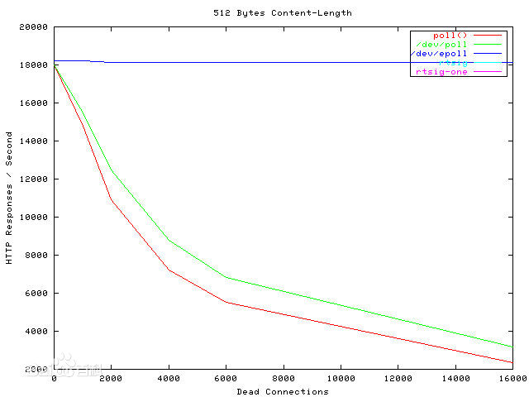
Select，Poll，Epoll性能对比
Notes:
横轴为文件描述符集合的连接数。
纵轴为每秒能处理的的请求数。
可以看到，当连接数增加时，select和poll呈线性降级。

Slide 43
Epoll的操作调用
epoll_create
epoll_ctl
epoll_wait

Slide 44
epoll_create
epoll_create(int size);
创建一个epoll的句柄，size用来告诉内核这个监听的数目一共有多大。需要注意的是，当创建好epoll句柄后，它就是会占用一个fd值，在linux下如果查看/proc/进程id/fd/，是能够看到这个fd的，所以在使用完epoll后，必须调用close()关闭，否则可能导致fd被耗尽。

Slide 45
epoll_ctl
struct epoll_event结构如下： struct epoll_event { __uint32_t events;
/* Epoll events */ epoll_data_t data;
/* User data variable */ };
epoll_ctl(int epfd, int op, int fd, struct epoll_event *event);
epoll_ctl是事件注册函数，它不同于select()的是在监听事件时告诉内核要监听什么类型的事件，而是在这里先注册要监听的事件类型。
第一个参数是epoll_create()的返回值，
第二个参数表示动作，用三个宏来表示： EPOLL_CTL_ADD：注册新的fd到epfd中； EPOLL_CTL_MOD：修改已经注册的fd的监听事件； EPOLL_CTL_DEL：从epfd中删除一个fd；
第三个参数是需要监听的fd，第四个参数是告诉内核需要监听什么事，
typedef union epoll_data
{
void *ptr;
int fd;
uint32_t u32;
uint64_t u64;
} epoll_data_t;

Slide 46
epoll_wait
epoll_wait(int epfd, struct epoll_event * events, int maxevents, int timeout);
等待事件的产生，类似于select()调用。
参数events是用来从内核得到事件的集合，maxevents告诉内核events有多大，这个maxevents的值不能大于创建epoll_create()时的size，参数timeout是超时时间（0会立即返回，-1将不确定，也有说法说是永久阻塞）。
该函数返回需要处理的事件数目，如返回0表示已超时

Slide 47
Epoll的事件类型
EPOLLIN ：表示对应的文件描述符可以读（包括对端SOCKET正常关闭）；
EPOLLOUT：表示对应的文件描述符可以写；
EPOLLPRI：表示对应的文件描述符有紧急的数据可读（这里应该表示有带外数据到来）；
EPOLLERR：表示对应的文件描述符发生错误；
EPOLLHUP：表示对应的文件描述符被挂断；
EPOLLET： 将EPOLL设为边缘触发(Edge Triggered)模式，这是相对于水平触发(Level Triggered)来说的。
EPOLLONESHOT：只监听一次事件，当监听完这次事件之后，如果还需要继续监听这个socket的话，需要再次把这个socket加入到EPOLL队列里

Slide 48
Epoll的的两种工作模式
LT模式
ET模式

Slide 49
ET与LT
在ET模式下，事件只在epoll返回时通知应用程序。即是说，如果一次不干净地处理完通知事件，以后该事件再也不会通知应用程序
而在LT模式下，应用程序可以只处理一部分事件，剩下的事件，在下次epoll返回后，仍然还会通知用户
例子
一个pipe，writer向其中写入4KB
reader只读取1KB
在ET模式下，剩下的3KB将不再通知
而在LT模式下，该事件仍然会通知应用程序
ET的效能更高，但是对程序员的要求也更高。在ET模式下，我们必须一次干净而彻底地处理完所有事件

Slide 50
LT模式
LT（level triggered）是缺省的工作方式，并且同时支持block和no-block socket.
在这种做法中，内核告诉你一个文件描述符是否就绪了，然后你可以对这个就绪的fd进行IO操作。如果你不作任何操作，内核还是会继续通知你的，所以，这种模式编程出错误可能性要小一点。传统的select/poll都是这种模型的代表。

Slide 51
ET模式
ET模式是种高速工作方式，只支持no-block socket。在这种模式下，当描述符从未就绪变为就绪时，内核通过epoll告诉你。然后它会假设你知道文件描述符已经就绪，并且不会再为那个文件描述符发送更多的就绪通知，直到你做了某些操作导致那个文件描述符不再为就绪状态了.
例如:客服端发送了一个10KB的数据，这时服务端收到一个读取事件但只读取了5KB的数据也就是说缓存区还有5kB未读取但因为采用的是ET模式服务端不会再收到一个读取事件这就导致还有5KB的数据不会被读取.

Slide 52
ET模式
读数据的时候要考虑当recv()返回的大小,如果等于请求的大小，那么很有可能是缓冲区还有数据未读完，也意味着该次事件还没有处理完，所以还需要再次读取。
while(rs) { buflen = recv(activeevents[i].data.fd, buf, sizeof(buf), 0); if(buflen < 0) { /* 由于是非阻塞的模式,所以当errno为EAGAIN时,表示当前缓冲区 已无数据可读 */ if(errno == EAGAIN) break; else return; } else if(buflen == 0) { /* 对方端口的socket已正常关闭*/ } if(buflen == sizeof(buf) rs = 1; /* 需要再次读取 */ else rs = 0; }

Slide 53
编程注意事项
使用完epoll后，必须调用close()关闭，否则可能导致fd被耗尽。
epoll工作在ET模式的时候，必须使用非阻塞套接口，以避免由于一个文件句柄的阻塞读/阻塞写操作把处理多个文件描述符的任务饿死。

Slide 54
Epoll的一般使用方法
包含一个头文件#include< sys/epoll.h>
首先通过create_epoll(int maxfds)来创建一个epoll的句柄，其中maxfds为你epoll所支持的最大句柄数。这个函数会返回一个新的epoll句柄，之后的所有操作将通过这个句柄来进行操作。在用完之后，记得用close()来关闭这个创建出来的epoll句柄。
然后使用epoll_ctl来注册需要监听的事件。
之后在主循环里面，调用epoll_wait(int epfd, epoll_event events, int max events, int timeout)来查询所有的网络接口，看哪一个可以读，哪一个可以写了。基本的语法为：
nfds = epoll_wait(kdpfd, events, maxevents, -1);
其中kdpfd为用epoll_create创建之后的句柄，events是一个epoll_event*的指针，当epoll_wait这个函数操作成功之后，epoll_events里面将储存所有的读写事件。
一般如果主循环是单独的线程的话，时间参数可以用-1来等，这样可以保证一些效率，如果是和主逻辑在同一个线程的话，则可以用0来保证主循环的效率。
epoll_wait范围之后应该是一个循环，遍历所有的事件。

Slide 55
高性能 I/O 复用设计模式 —— Reactor和Proactor *
Reactor 和 Proactor 是基于事件驱动，在网络编程中经常用到的两种设计模式
一般地,I/O多路复用机制都依赖于一个事件多路分离器(Event Demultiplexer)。分离器对象可将来自事件源的I/O事件分离出来，并分发到对应的read/write事件处理器(Event Handler)。开发人员预先注册需要处理的事件及其事件处理器（或回调函数）；事件分离器负责将请求事件传递给事件处理器。
两个与事件分离器有关的模式是Reactor和Proactor。Reactor模式采用同步IO，而Proactor采用异步IO。

Slide 56
Reactor vs Proactor
在Reactor中，事件分离器负责等待文件描述符或socket为读写操作准备就绪，然后将就绪事件传递给对应的处理器，最后由处理器负责完成实际的读写工作。
而在Proactor模式中，处理器--或者兼任处理器的事件分离器，只负责发起异步读写操作。IO操作本身由操作系统来完成。
典型的异步模式实现，都建立在操作系统支持异步API的基础之上，这种实现称为“系统级”异步或“真”异步，因为应用程序完全依赖操作系统执行真正的IO工作。比如，在windows上，处理器发起一个异步IO操作，再由事件分离器等待IOCompletion事件。
Ref：http://www.dre.vanderbilt.edu/~schmidt/PDF/reactor-siemens.pdf
http://www.laputan.org/pub/sag/proactor.pdf

Slide 57
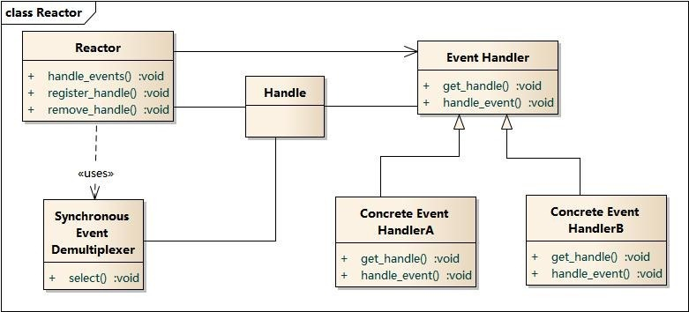
Reactor模式架构图
Notes:
Reactor包含如下角色：
Handle 句柄；用来标识socket连接或是打开文件；
Synchronous Event Demultiplexer：同步事件多路分解器：由操作系统内核实现的一个函数；用于阻塞等待发生在句柄集合上的一个或多个事件；（如select/epoll；）
Event Handler：事件处理接口
Concrete Event HandlerA：实现应用程序所提供的特定事件处理逻辑；
Reactor：反应器，定义一个接口，实现以下功能： 1）供应用程序注册和删除关注的事件句柄； 2）运行事件循环； 3）有就绪事件到来时，分发事件到之前注册的回调函数上处理；
“反应”器名字中”反应“的由来：
“反应”即“倒置”，“控制逆转”
具体事件处理程序不调用反应器，而是由反应器分配一个具体事件处理程序，具体事件处理程序对某个指定的事件发生做出反应；这种控制逆转又称为“好莱坞法则”（不要调用我，让我来调用你）

Slide 58
Reactor模式架构图
Reactor包含如下角色：
Handle 句柄；用来标识socket连接或是打开文件；
Synchronous Event Demultiplexer：同步事件多路分解器：由操作系统内核实现的一个函数；用于阻塞等待发生在句柄集合上的一个或多个事件；（如select/epoll；）
Event Handler：事件处理接口
Concrete Event HandlerA：实现应用程序所提供的特定事件处理逻辑；
Reactor：反应器，定义一个接口，实现以下功能： 1) 供应用程序注册和删除关注的事件句柄； 2) 运行事件循环； 3) 有就绪事件到来时，分发事件到之前注册的回调函数上处理
Notes:
Reactor包含如下角色：
Handle 句柄；用来标识socket连接或是打开文件；
Synchronous Event Demultiplexer：同步事件多路分解器：由操作系统内核实现的一个函数；用于阻塞等待发生在句柄集合上的一个或多个事件；（如select/epoll；）
Event Handler：事件处理接口
Concrete Event HandlerA：实现应用程序所提供的特定事件处理逻辑；
Reactor：反应器，定义一个接口，实现以下功能： 1）供应用程序注册和删除关注的事件句柄； 2）运行事件循环； 3）有就绪事件到来时，分发事件到之前注册的回调函数上处理；
“反应”器名字中”反应“的由来：
“反应”即“倒置”，“控制逆转”
具体事件处理程序不调用反应器，而是由反应器分配一个具体事件处理程序，具体事件处理程序对某个指定的事件发生做出反应；这种控制逆转又称为“好莱坞法则”（不要调用我，让我来调用你）

Slide 59
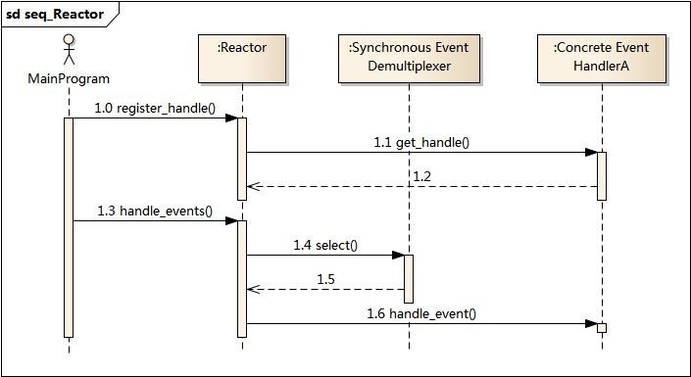
Reactor模式业务流程及时序图
Notes:
Reactor包含如下角色：
Handle 句柄；用来标识socket连接或是打开文件；
Synchronous Event Demultiplexer：同步事件多路分解器：由操作系统内核实现的一个函数；用于阻塞等待发生在句柄集合上的一个或多个事件；（如select/epoll；）
Event Handler：事件处理接口
Concrete Event HandlerA：实现应用程序所提供的特定事件处理逻辑；
Reactor：反应器，定义一个接口，实现以下功能： 1）供应用程序注册和删除关注的事件句柄； 2）运行事件循环； 3）有就绪事件到来时，分发事件到之前注册的回调函数上处理；
“反应”器名字中”反应“的由来：
“反应”即“倒置”，“控制逆转”
具体事件处理程序不调用反应器，而是由反应器分配一个具体事件处理程序，具体事件处理程序对某个指定的事件发生做出反应；这种控制逆转又称为“好莱坞法则”（不要调用我，让我来调用你）

Slide 60
Reactor模式业务流程及时序图
应用启动，将关注的事件handle注册到Reactor中；
调用Reactor，进入无限事件循环，等待注册的事件到来；
事件到来，select返回，Reactor将事件分发到之前注册的回调函数中处理；
Notes:
Reactor包含如下角色：
Handle 句柄；用来标识socket连接或是打开文件；
Synchronous Event Demultiplexer：同步事件多路分解器：由操作系统内核实现的一个函数；用于阻塞等待发生在句柄集合上的一个或多个事件；（如select/epoll；）
Event Handler：事件处理接口
Concrete Event HandlerA：实现应用程序所提供的特定事件处理逻辑；
Reactor：反应器，定义一个接口，实现以下功能： 1）供应用程序注册和删除关注的事件句柄； 2）运行事件循环； 3）有就绪事件到来时，分发事件到之前注册的回调函数上处理；
“反应”器名字中”反应“的由来：
“反应”即“倒置”，“控制逆转”
具体事件处理程序不调用反应器，而是由反应器分配一个具体事件处理程序，具体事件处理程序对某个指定的事件发生做出反应；这种控制逆转又称为“好莱坞法则”（不要调用我，让我来调用你）

Slide 61
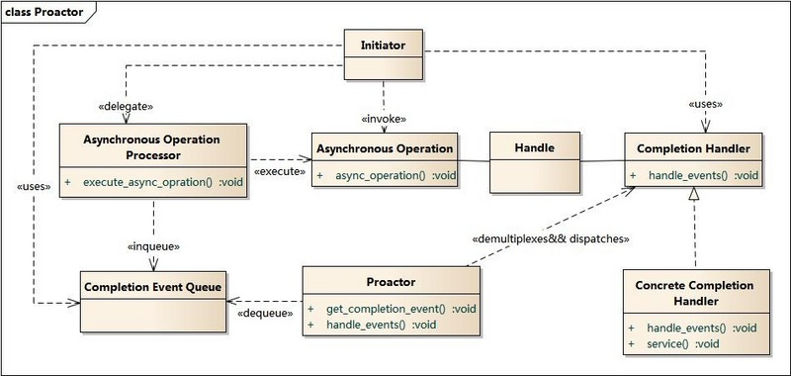
Proactor模式架构图

Slide 62
Proactor模式架构图
Proactor主动器模式包含如下角色
Handle 句柄；用来标识socket连接或是打开文件；
Asynchronous Operation Processor：异步操作处理器；负责执行异步操作，一般由操作系统内核实现；
Asynchronous Operation：异步操作
Completion Event Queue：完成事件队列；异步操作完成的结果放到队列中等待后续使用
Proactor：主动器；为应用程序进程提供事件循环；从完成事件队列中取出异步操作的结果，分发调用相应的后续处理逻辑；
Completion Handler：完成事件接口；一般是由回调函数组成的接口；
Concrete Completion Handler：完成事件处理逻辑；实现接口定义特定的应用处理逻辑；

Slide 63
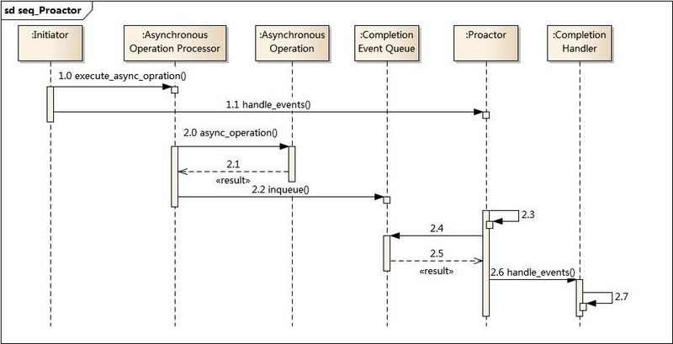
Proactor模式业务流程及时序图

Slide 64
Proactor模式业务流程及时序图
应用程序启动，调用异步操作处理器提供的异步操作接口函数，调用之后应用程序和异步操作处理就独立运行；应用程序可以调用新的异步操作，而其它操作可以并发进行；
应用程序启动Proactor主动器，进行无限的事件循环，等待完成事件到来；
异步操作处理器执行异步操作，完成后将结果放入到完成事件队列；
主动器从完成事件队列中取出结果，分发到相应的完成事件回调函数处理逻辑中

Slide 65
Reactor和Proactor优缺点分析
优点
Reactor实现相对简单，对于耗时短的处理场景处理高效
操作系统可以在多个事件源上等待，并且避免了多线程编程相关的性能开销和编程复杂性
事件的串行化对应用是透明的，可以顺序的同步执行而不需要加锁
事务分离：将与应用无关的多路分解和分配机制和与应用相关的回调函数分离开来
Proactor性能更高，能够处理耗时长的并发场景

Slide 66
Reactor和Proactor优缺点分析
缺点
Reactor处理耗时长的操作会造成事件分发的阻塞，影响到后续事件的处理
Proactor实现逻辑复杂；依赖操作系统对异步的支持，目前实现了纯异步操作的操作系统少，实现优秀的如windows IOCP，但由于其windows系统用于服务器的局限性，目前应用范围较小。而Unix/Linux系统对纯异步的支持有限，应用事件驱动的主流还是通过select/epoll来实现

Slide 67
常见的Reactor和Proactor框架/机制
Reactor :
Epoll
Libevent
Libev
Libuv
ZeroMQ
Event Library in Redis
Proactor：
IOCP
Boost.Asio

